Slide 1




Bienvenue au webinaire #462
Le 20 janvier 2016, 13h – 14h heure de l’Est
(Téléconference ouverte aux participants à 12h:50)
Intervention policière auprès des aînés maltraités
Présentatrices :
Marie Beaulieu
Michelle Côté
www.chnet-works.ca
Canadian Health Human Resources Network
University of Ottawa

Slide 2


Règles de base : un webinaire, comment ça marche…
Étape #1: Téléconference
Audio par téléphone
  Si la ligne est mauvaise, raccrochez et rappelez
  Les lignes des participants sont en mode silencieux
  Annonce d’enregistrement
Étape #2: Conférence Internet (via ‘ADOBE CONNECT’)
Pas d’audio via internet
  Visionnez la présentation PowerPoint
  Affichez vos questions et commentaires
  Voyez les commentaires de vos collègues
  Participez aux sondages interactifs
Des difficultés? Vous pouvez quand même participer! (utilisez le PowerPoint de soutien – envoyez vos commentaires via email)
Étape #3: Présentation PowerPoint de soutien
www.chnet-works.ca
Pour assistance : animateur@chnet-works.ca
Notes:
Règles de base

Slide 3
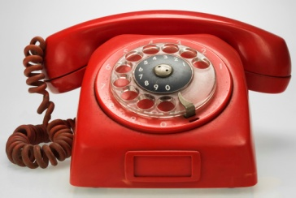

Comment poser une question ou un commentaire durant le webinaire
Par téléphone
+
Adobe Connect Internet Conférence
Utilisez la boîte de dialogue!
Présentez-vous!
Nom
Organisation
Lieu
Groupe ou individu?
À qui s’adresse la question?
Spécifiez la page à laquelle vous faites allusion
Par téléphone +
Présentation PowerPoint
Répondez à l’adresse courriel :
animateur@chnet-works.ca

Slide 4
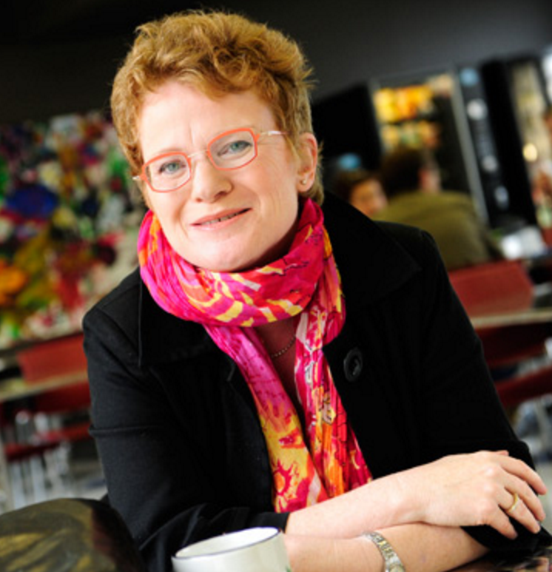
Présentatrices
Marie Beaulieu, Ph.D
Professeure à l’École de Travail social de l’Université de Sherbrooke.
Titulaire de la Chaire de recherche sur la maltraitance envers les personnes aînées.
Chercheure principale projet IPAM.

Slide 5
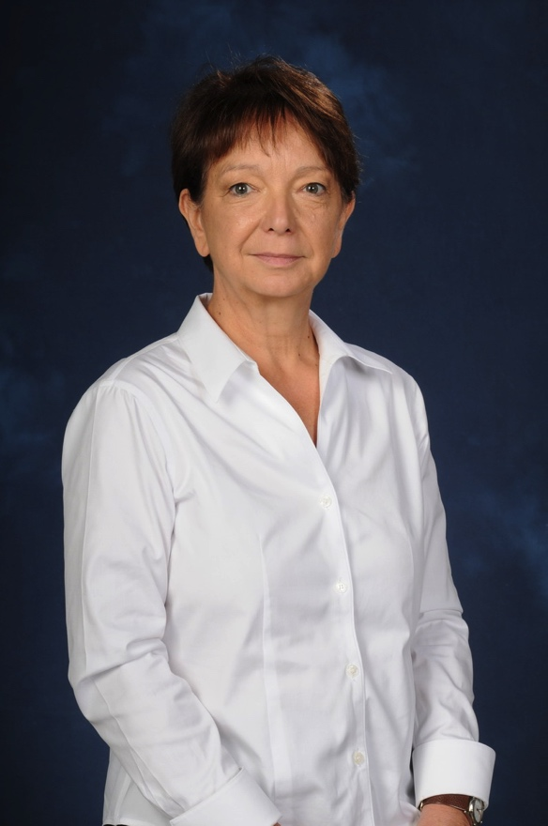
Présentatrices
Michelle Côté, Ph.D
Cheffe de la Section de recherche et planification du Service de Police de la Ville de Montréal (SPVM).
Co-chercheure projet IPAM.

Slide 6
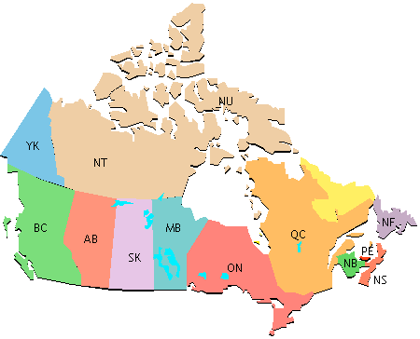
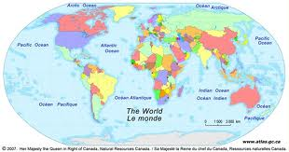
Dans quelle province/territoire êtes-vous?
Répondez via Adobe Connect :
Poll Ou RSVP à l’adresse courriel fournie
  C.-B.
  AB
  SK
  MB
  ON
  QC
  NB
  NÉ
  IPÉ
  TN-L
  YK
  TN-O
  NU
  Autre

Slide 7







Qui est présent?
Répondez via Adobe Connect : Poll
OU RSVP à l’adresse courriel fournie.
√ Quel est votre secteur
  √ Santé publique
  √ Éducation
  √ Recherche
  √ Gouvernement
  √ Prestataire de santé
  √ ONG
  √ Services de Police
  √ Autre (précisez)

Slide 8

Qui est présent?
Répondez via Adobe Connect : Poll
OU RSVP à l’adresse courriel fournie.
Quel est votre rôle?
  Recherche
  Praticien(ne)
  Gestionnaire
  Décisionnaire
  Leader communautaire
  Autre

Slide 9

Votre participation
Répondez via Adobe Connect : Poll
OU RSVP à l’adresse courriel fournie.
Travaillez-vous actuellement sur ce sujet?
  Oui
  Non

Slide 10
Re: Votre participation
1. Travaillez-vous en collaboration avec la police?
Oui
Non
Si oui, avec quels acteurs policiers ?
patrouilleurs
agents sociocommunautaires
enquêteurs
autres (préciser)
10

Slide 11
Marie Beaulieu, Ph.D
Professeure UdeS , titulaire de la Chaire de recherche sur la maltraitance envers les personnes aînées et
chercheure principale du projet IPAM
Michelle Côté, Ph.D
Cheffe de la Section de recherche et planification du SPVM et
co-chercheure du projet IPAM
11

Slide 12
Financement
Ce projet est financé en partie par le programme Nouveaux Horizons pour les aînés du gouvernement du Canada.
12

Slide 13
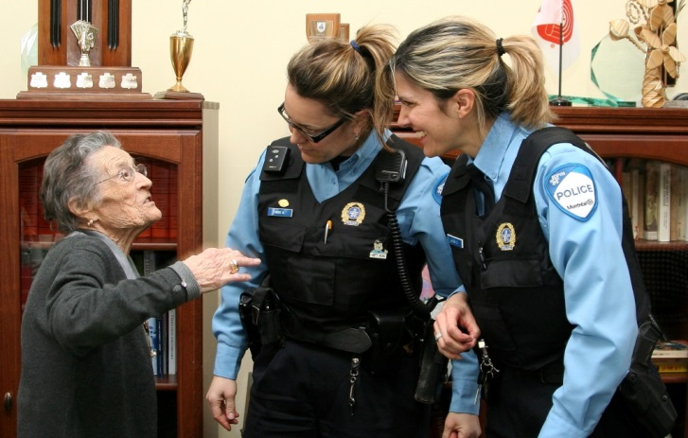
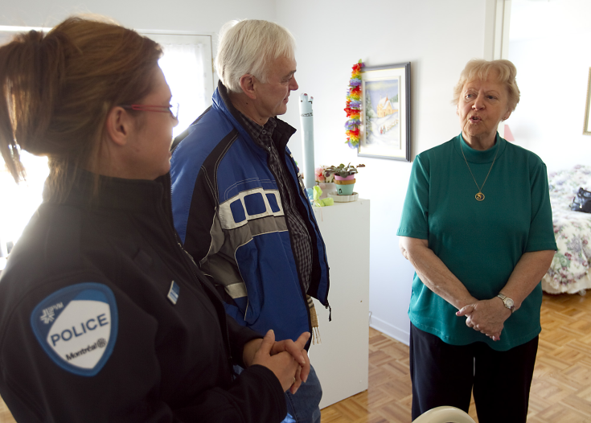
Problématique et objectif principal
Problématique
Les policiers sont appelés à intervenir dans différentes situations de maltraitance, à domicile ou en milieu d’hébergement. La détection et l’évaluation du risque et de la maltraitance chez les aînés ne se font pas systématiquement. Bien qu’ils identifient déjà des situations de maltraitance, la majorité des premiers répondants (policiers et pompiers) n’ont pas d’approche standardisée pour détecter les situations d’aînés vulnérables.
Objectif principal
Ce projet de trois ans a pour but de développer un modèle de pratique policière pour contrer la maltraitance envers les personnes aînées, afin de mieux habiliter les policiers à reconnaître ces situations et à y intervenir.
13

Slide 14
Pertinence du projet
Pourquoi développer un modèle de pratique policier?
Policiers ont des accès privilégiés aux aînés
Policiers ont un rôle clé de détection, de prévention et d’enquête
Policiers sont une porte d’entrée importante au réseau de la santé et des services sociaux
D’ici quelques années, un personne sur quatre aura plus de 65 ans
À Montréal, un domicile sur neuf est composé d’un aîné vivant seul
Les policiers seront de plus en plus appelés à assurer la sécurité des personnes âgées
14

Slide 15
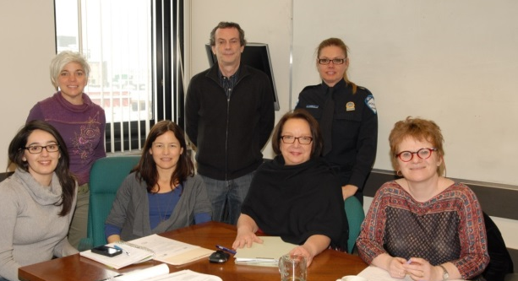
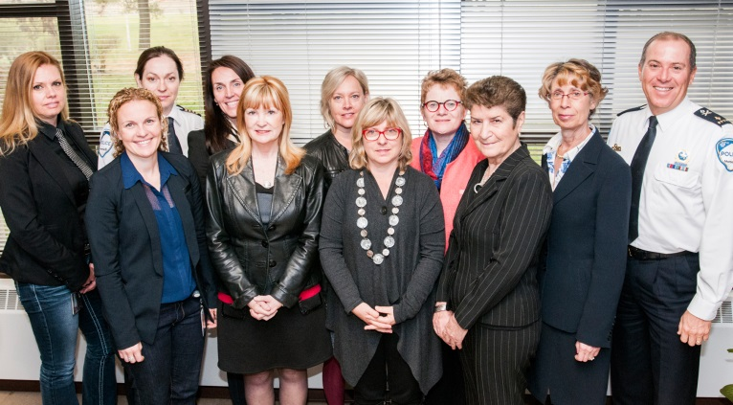
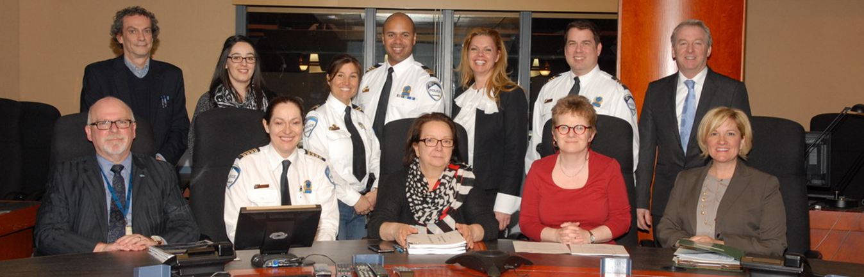
Projet de recherche-action unique
Projet de recherche partenariale unique entre
le SPVM et la Chaire de recherche
L’expertise policière + de la recherche + des partenaires
Mise en commun de
diverses expertises
Comité opérationnel
Équipe de recherche du SPVM et de l’Université de Sherbrooke-Chaire de recherche sur la maltraitance envers les personnes aînées
Comité aviseur
15

Slide 16
Objectifs
AN 1
Documenter les pratiques policières en matière de maltraitance envers les aînés;
Documenter les pratiques et besoins des policiers du SPVM concernant la détection, le suivi et la collaboration intersectorielle;
Développer un modèle de pratique (détection, intervention et suivi) ou adapter ceux déjà existants;
Implanter le modèle de pratique dans un projet pilote au sein du SPVM, incluant des mécanismes d’accompagnement à la pratique policière;
Évaluer l’implantation et les effets du modèle de pratique implanté en projet pilote;
Réviser le modèle de pratique;
Implanter le modèle de pratique révisé au sein de tout le SPVM;
Faire rayonner ce nouveau modèle de pratique à travers les services policiers du Canada, la communauté scientifique et des praticiens des domaines de la santé et services sociaux.
AN 2
AN 3
16

Slide 17
An 1. Objectifs 1 et 2:
Documenter les besoins et pratiques existants
But
Développer un modèle de pratique policière pour contrer la maltraitance envers les personnes aînées, afin de mieux habiliter les policiers à reconnaître ces situations et à y intervenir.
10 collectes
Littérature scientifique
125 articles recensés
Littérature gouvernementale/pratique
35 ouvrages de +
Inventaire des pratiques canadiennes
46 services policiers
Sondage en ligne
661 policiers
Groupes focalisés-policiers PDQ
117 policiers
Groupes focalisés-policiers CE
23 détectives
Observations d’intervention (cobra)
3 généraux, 2 aînés
Entrevues individuelles-policiers
6 policiers
Entrevues individuelles-partenaires
32 représentants
Caractérisation de pratiques valorisées SPVM
4 ac+8 asc+2 proj.spéc.
Analyses
Documentaires, qualitatives, quantitatives et croisées (triangulation)
17

Slide 18
An 2. Objectif 3:
Développer un modèle de pratique
Schéma de pratique
5 volets de l’intervention
- 1 -
prévention
- 2 -
détection
- 3 -
réponse aux appels-intervention 1ère ligne
- 4 -
suivis
- 5 -
enquêtes et processus judiciaire
-1- Transfert de connaissances
-2-Intersectorialité
-3-Coordination
-4-Gestion stratégique
4 stratégies
transversales
18

Slide 19
An 2. Objectif 3:
Développer un modèle de pratique
Schéma de pratique
Besoins
5 volets de l’intervention
- 1 -
prévention
- 2 -
détection
- 3 -
réponse aux appels-interventions 1ère ligne
- 4 -
suivis
- 5 -
enquêtes et processus judiciaire
1. Renforcer une stratégie commune de prévention
2. Faire rayonner la prévention auprès des aînés immigrants
5. Proposer un mode de fonctionnement (MF) pour les cas de maltraitance aînés
6. Développer communication adaptée aux aînés + techniques d’interaction avec aînés
10. Développer le soutien aux enquêteurs
11. Optimiser le soutien aux victimes aînées
12. Favoriser réduction des délais
13. Améliorer aisance/efficacité des enquêteurs
3. Améliorer connaissances + compréhension pour détecter la maltraitance chez les aînés
4. Soutenir les patrouilleurs dans la détection de la maltraitance
7. Améliorer l’efficacité des suivis auprès des aînés et des personnes maltraitantes
8. Optimiser l’apport des patrouilleurs à l’efficacité des suivis auprès des aînés
9. Mieux définir rôle de pivot interne de gestion des suivis et de liaison avec partenaires
19

Slide 20
An 2. Objectif 3:
Développer un modèle de pratique
Schéma de pratique
Besoins
4 stratégies
transversales
14. Favoriser sensibilisation générale de tous les policiers du SPVM
15. Offrir aux patrouilleurs des formations liées à leur implication
16. Privilégier formation plus poussée pour coordonnateurs-pivots
17. Envisager formation d’enquêteurs
18. Favoriser occasions de formation conjointe policiers/partenaires
1- Transfert de connaissances
2-Intersectorialité
3-Coordination
4-Gestion stratégique
19. Favoriser dialogue et meilleure connaissance des apports des partenaires
20. Favoriser meilleure communication Police/Réseau SSS (↓ barrières dans le partage d’informations)
21. Développer/renforcer liens opérationnels avec partenaires
22. Soutien opérationnel d’expertise local
23. Soutien opérationnel d’expertise régional
24. Soutien opérationnel d’expertise corporatif
25. Valoriser l’amélioration des pratiques par divers moyens reflétant une vision stratégique et un soutien corporatif
20

Slide 21
Re: Votre opinion
2. Dans quelle mesure estimez-vous pertinent de travailler en collaboration avec le service de police de votre secteur dans des situations de maltraitance envers les personnes aînées?
Très pertinent
Assez pertinent
Peu ou pas pertinent
3. Dans quelle mesure estimez-vous pertinent de travailler en collaboration avec le service de police de votre secteur même lors de situations de maltraitance non criminelle?
Très pertinent
Assez pertinent
Peu ou pas pertinent
21

Slide 22

An 2. Objectif 3:
Développer un modèle de pratique
Modèle opérationnel
Comité opérationnel:
opérationnalisation du schéma de pratique
5 sous-comités de travail:
Prévention, détection, intervention, suivis, enquêtes et processus judiciaire
22

Slide 23
An 2. Objectif 3:
Développer un modèle de pratique
Modèle opérationnel
Composantes
STRUCTURE D’ENCADREMENT
Directive locale
-Aide-mémoire
-Formulaire d’autorisation
-Glossaire de définitions
-Logigramme
PARTENARIAT
- CAVAC (Centre d’aide aux victimes d’actes criminels)
- Réseau public de la santé et des services sociaux
- Partenaires clés communautaires
COMMUNICATION
Plan et activités de communication interne/externe/de gestion
ÉVALUATION
Stratégie d’évaluation
- d’implantation
- des effets
FORMATION/OUTILS
- Capsule IPAM-CAMPUS
-Aide mémoire-Détection
- Aide à la tâche
- Outil liens Maltraitance et code criminel
23

Slide 24
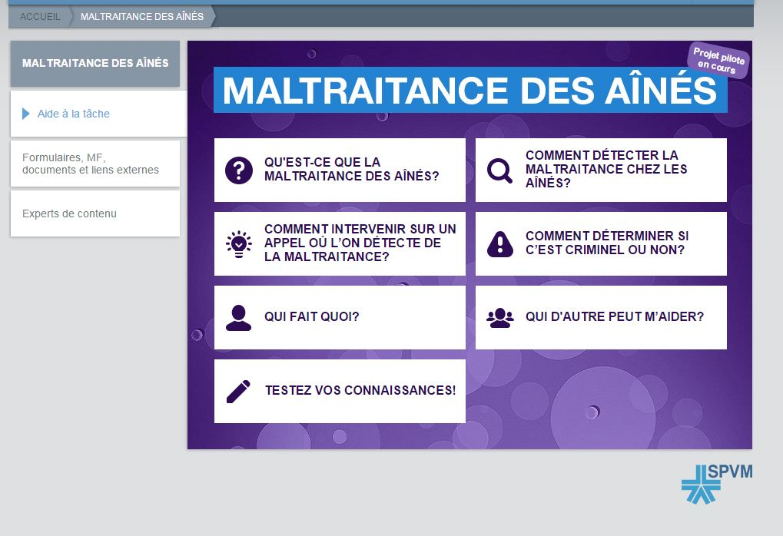
An 2. Objectif 3:
Développer un modèle de pratique
Modèle opérationnel
Encadrement et formation
STRUCTURE D’ENCADREMENT:
Directive Locale
FORMATION:
Capsule IPAM sur CAMPUS (Intranet)
Principes généraux d’intervention policière
Définitions de base
Rôles dans l’intervention policière
7 sections et 21 sous-sections
Annexes:
A. Aide-mémoire à l’intention des policiers (diapositive suivante)
B. Formulaire d’autorisation pour référence aux services
C. Glossaire de définitions clés en lien avec la maltraitance (formes et types)
D. Logigramme (procédure d’intervention)
24

Slide 25
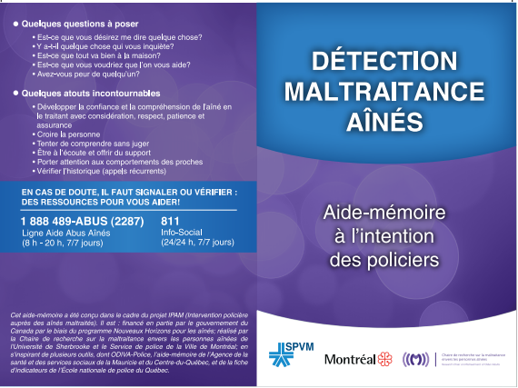
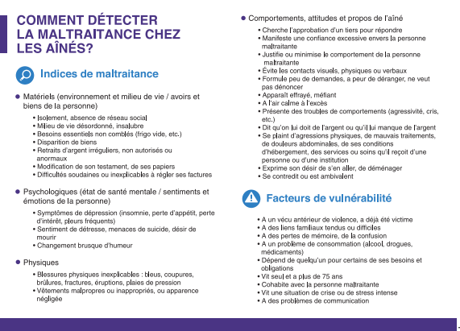
An 2. Objectif 3:
Développer un modèle de pratique
Modèle opérationnel
Outils
Directive Locale (annexe A): Aide-mémoire à l’intention des policiers
25

Slide 26
An 2. Objectif 3:
Développer un modèle de pratique
Modèle opérationnel
Structure opérationnelle
STRUCTURE OPÉRATIONNELLE
Structure de soutien
Structure centrale
Structure intersectorielle
Corporatif
2 cadres responsables
1 agent pivot
Partenaires corporatifs
Unité de formation
Régional
1 agent pivot/ Division
Partenaires régionaux
4 Divisions:
Nord, Est, Ouest, Sud
Unité de Communication
Local
1 agent pivot/PDQ
Partenaires locaux
32 Postes de quartier (PDQ)
26

Slide 27
An 2. Objectif 4:
Implanter un modèle de pratique
Modèle opérationnel
Projet Pilote
Implantation en projet pilote: deux phases
Phase-1 (mai – octobre 2015): 3 PDQ , 3 Divisions(Nord, Est, Ouest)
Pré-lancement le 29 avril 2015
Implantation débute le 13 mai 2015
Phase-2 (novembre 2015 –février 2016) : Ajout de 4 PDQ et de la 4è Division (Sud)
Pré-lancement le 3 novembre 2015
Implantation débute le 24 novembre 2015
27

Slide 28
An 2: Objectif 5:
Évaluer l’implantation et les effets du modèle
de pratique
L’évaluation a un double objectif:
L’implantation
Des effets sur la pratique
But :
L’implantation a-t-elle fonctionné?
Quels éléments clés ont favorisé ou freiné l’implantation?
But :
Voir les effets directs de IPAM sur
la pratique policière
28

Slide 29
An 2: Objectif 5:
Évaluer l’implantation et les effets du modèle
de pratique
DEVIS MIXTE
Patrouilleurs
Enquêteurs
Pivots locaux
Pivots régionaux
Pivot corporatif
Chefs d’unité
Cadres corporatifs
Partenaires
Quantitatif et qualitatif
11 activités d’évaluation: entrevues, groupes focalisés, questionnaires, analyse de rapports policiers
Plus de 300 participants ou sources
Rapport de l’implantation (hiver 2016)
Rapport des effets sur la pratique (hiver 2016)
29

Slide 30
An 2: Objectif 5:
Évaluer l’implantation et les effets du modèle
de pratique
Résultats préliminaires
Implantation du projet pilote Phase-1
Rôle clé du comité opérationnel dans le développement et la mise en œuvre du modèle de pratique
Pivots (régionaux et locaux) jouent un rôle central dans l’implantation du modèle
L'engagement dans une démarche autoréflexive et d’amélioration continue
Stratégies continues de coaching, de mentorat et de stages pour les nouveaux pivots
Diffusion du modèle de pratique au sein du SPVM : importance de la communication de gestion et de la communication en continu aux relèves- basée sur bons coups et des exemples concrets
Rôle clé des partenaires : CAVAC, réseau public de la santé et des services sociaux et organismes communautaires
Intervention en «duo» (pivot local + travailleur de milieu): précieuse pour les agents pivots locaux
30

Slide 31
An 3: Objectif 6:
Réviser le modèle de pratique
Ajustements
Principaux ajustements à la pratique suite à l’évaluation d’implantation du projet pilote Phase-1
Actualisation de la Directive locale
Renforcement de la communication de gestion
Actualisation de la structure opérationnelle: rôle du pivot corporatif
Renforcement des activités de formation
Renforcement des activités facilitant le travail intersectoriel
31

Slide 32
An 3: Objectif 8:
Faire rayonner ce nouveau modèle de pratique …
Services policiers du Canada
Réalisé:
À venir:
Communication écrite :
Synthèse des résultats de la 1re phase de la recherche (distribué aux 46 corps policiers)
Comité de travail du Ministère de la Sécurité publique du Québec (MSP)
Communications orales:
  Congrès de la Société de criminologie du Québec (Québec, 28-30 oct. 2015)
  Canadian Conférence on Elder Law (Vancouver, 12 Nov. 2015)
Communications écrites:
Synthèse des résultats du projet
Guide d’accompagnement à l’implantation du modèle
Communications orales:
Présentation à l’ENPQ
Colloque Intersection
Communauté scientifique et praticiens (santé et services sociaux)
Réalisé:
À venir:
Communications écrites :
Synthèse des résultats de la 1re phase de la recherche (distribué aux partenaires chercheurs
et public at large)
Article revue Vie et Vieillissement (avril 2015)
Communications orales:
Échelle québécoise (6): Nicolet, Sherbrooke, Beaupré, Montréal (3)
Échelle canadienne (3): Niagara Falls, Calgary et Vancouver
Échelle internationale (3): Belgique, Inde, Angleterre
Communications écrites :
Échelle québécoise: 1 à venir (2016)
Échelle canadienne : 1 à venir (2016)
Échelle internationale: 3 à venir (2016)
Communication orale:
(IFA) 13th Global Conference on Ageing (Australie)
32

Slide 33
Étapes à venir
33

Slide 34

IPAM: Objectifs du projet
AN 1
Documenter les pratiques policières en matière de maltraitance envers les aînés;
Documenter les pratiques et besoins des policiers du SPVM concernant la détection, le suivi et la collaboration intersectorielle;
Développer un modèle de pratique (détection, intervention et suivi) ou adapter ceux déjà existants;
Implanter le modèle de pratique dans un projet pilote au sein du SPVM, incluant des mécanismes d’accompagnement à la pratique policière;
Évaluer l’implantation et les effets du modèle de pratique implanté en projet pilote;
Réviser le modèle de pratique;
Implanter le modèle de pratique révisé au sein de tout le SPVM; D’ici juin 2016
Faire rayonner ce nouveau modèle de pratique à travers les services policiers du Canada, la communauté scientifique et des praticiens des domaines de la santé et services sociaux.
AN 2
AN 3
34

Slide 35
Re: Votre interest
4. Souhaiterez-vous développer un projet semblable à IPAM avec le service de police de votre secteur?
Oui
Non
5. Seriez-vous intéressé à recevoir la synthèse des résultats du projet (avril-mai 2016)?
Oui
Non
Si oui, envoyer un courriel à Luisa Diaz (Luisa.Diaz@USherbrooke.ca), en précisant la langue des documents (anglais ou français).
35

Slide 36

Questions
36

Slide 37


Pour plus d’information sur IPAM
Marie Beaulieu, Ph.D
Professeure à l’École de Travail social de l’Université de Sherbrooke.
Titulaire de la Chaire de recherche sur la maltraitance envers les personnes aînées.
Chercheure principale projet IPAM.
marie.beaulieu@usherbrooke.ca
Michelle Côté, Ph.D
Cheffe de la Section de recherche et planification du SPVM.
Co-chercheure projet IPAM.
michelle.cote@spvm.qc.ca
37

Slide 38

Continuons la conversation :
- Ressources. recherches et publications récentes bilingues, wébinaires, évènements, articles de blog, retrouvez tout cela et plus sur www.cnpea.ca
- Prenez un instant pour répondre à une brève évaluation de ce webinaire :
http://fluidsurveys.com/s/webinaireRCPMTAenquete/
(Si ce lien ne fonctionne pas, copiez-collez le dans votre navigateur).
SVP répondez avant le 31 janvier 2016
Twitter : @rcpmta ~ @cnpea

